Slide 1

Xevo G3 QTof
系统熟悉指南

Slide 2
系统熟悉指南 - Xevo G3 QTof
本演示文稿将引导用户了解所购系统的基本知识，以便：
识别各种系统硬件组件。
在使用前准备系统。
创建基本分析（采集和处理数据）。
对采集的数据执行基本重新处理。

Slide 3
系统熟悉指南 - Xevo G3 QTof
System console 和启动
硬件系统概述
MS 仪器设置
准备和液相设置
液相模块信息
光学检测器模块信息
MS 模块信息
ACQUITY I-Class PLUS
ACQUITY H-Class (BIO) PLUS
ACQUITY Premier BSM
ACQUITY Premier QSM
基本质量数准确度
测量工作流程
Waters_connect UNIFI 数据基本管理
创建分析
调谐 MS 源设置
采集和处理 LC-MS 数据
重新处理 LC-MS 数据
用户管理
数据和文件夹管理
数据库管理
返回主页
Waters（沃特世）知识数据库

Slide 4
系统熟悉指南 - Xevo G3 QTof
System console 和启动
硬件系统概述
MS 仪器设置
准备和液相设置
液相模块信息
光学检测器模块信息
MS 模块信息
ACQUITY I-Class PLUS
ACQUITY H-Class (BIO) PLUS
ACQUITY Premier BSM
ACQUITY Premier QSM
基本质量数准确度
测量工作流程
Waters_connect UNIFI 数据基本管理
创建分析
调谐 MS 源设置
采集和处理 LC-MS 数据
重新处理 LC-MS 数据
用户管理
数据和文件夹管理
数据库管理
返回主页
Waters（沃特世）知识数据库

Slide 5
硬件系统概述
液相模块信息
LC 液相
  ACQUITY UPLC I-Class (Plus)、ACQUITY UPLC H-Class (Bio)(Plus)、ACQUITY Premier、ACQUITY UPLC M-Class
    找到所购系统中的各种模块并说明它们在系统中的作用。
    找到并访问相关概述和维护指南。
      浏览“安全标志”部分。
      介绍常规操作员维护工作流程*。
      展示基本故障排除章节并介绍 Waters（沃特世）知识数据库。
返回主页
Waters（沃特世）知识数据库
Notes:
* The customer might want to discuss frequency of maintenance

Slide 6
硬件系统概述
光学检测器模块信息
光学检测器
  ACQUITY FLR、ACQUITY TUV、ACQUITY PDA 和 ACQUITY ePDA
    找到所购系统中的相应模块并说明其在系统中的作用。
    找到并访问相关概述和维护指南。
      浏览“安全标志”部分。
      显示系统内溶剂和分析物的物理流路。
        从溶剂管理器模块的溶剂管路一直延伸至流通池装置的废液管路。
      浏览常规维护*工作流程（仅限 OMG）：
        拆卸/安装流通池装置
        清洗流通池
        拆卸/安装紫外灯
      展示基本故障排除章节并介绍 Waters（沃特世）知识数据库。
返回主页
Waters（沃特世）知识数据库
Notes:
* The customer might want to discuss frequency of maintenance

Slide 7
硬件系统概述
MS 模块信息
质谱检测器
  Xevo G3 QTof
    识别 MS 仪器的以下硬件组件并说明其作用。
      外部初级泵
      废液收集瓶
      （使用 OMG 示意图）源、四极杆、碰撞室、飞行时间检测器、真空系统、电子设备
    找到并访问相关概述和维护指南。
      浏览“安全标志”部分。
      显示 LC-MS 系统内溶剂和样品的物理流路。
        从溶剂管理器模块的溶剂管路一直延伸至 MS 仪器的废液管路。
      浏览常规维护*工作流程：
        拆卸/安装所购买的源选件
        拆卸/安装 ESI/APCI 喷头和毛细管
        定期清洁样品锥孔、离子源（仅限 OMG）和 StepWave 装置（仅限 OMG）
      展示基本故障排除章节并介绍 Waters（沃特世）知识数据库。
返回主页
Waters（沃特世）知识数据库
Notes:
* The customer might want to discuss frequency of maintenance

Slide 8
系统熟悉指南 - Xevo G3 QTof
System console 和启动
硬件系统概述
MS 仪器设置
准备和液相设置
液相模块信息
光学检测器模块信息
MS 模块信息
ACQUITY I-Class PLUS
ACQUITY H-Class (BIO) PLUS
ACQUITY Premier BSM
ACQUITY Premier QSM
基本质量数准确度
测量工作流程
Waters_connect UNIFI 数据基本管理
创建分析
调谐 MS 源设置
采集和处理 LC-MS 数据
重新处理 LC-MS 数据
用户管理
数据和文件夹管理
数据库管理
返回主页
Waters（沃特世）知识数据库

Slide 9

System console 和启动
LC-MS 系统配置
LC-MS 仪器系统
液相配置 – 创建仪器系统
从 waters_connect Hub 启动 UNIFI 应用程序
返回主页
Waters（沃特世）知识数据库

Slide 10
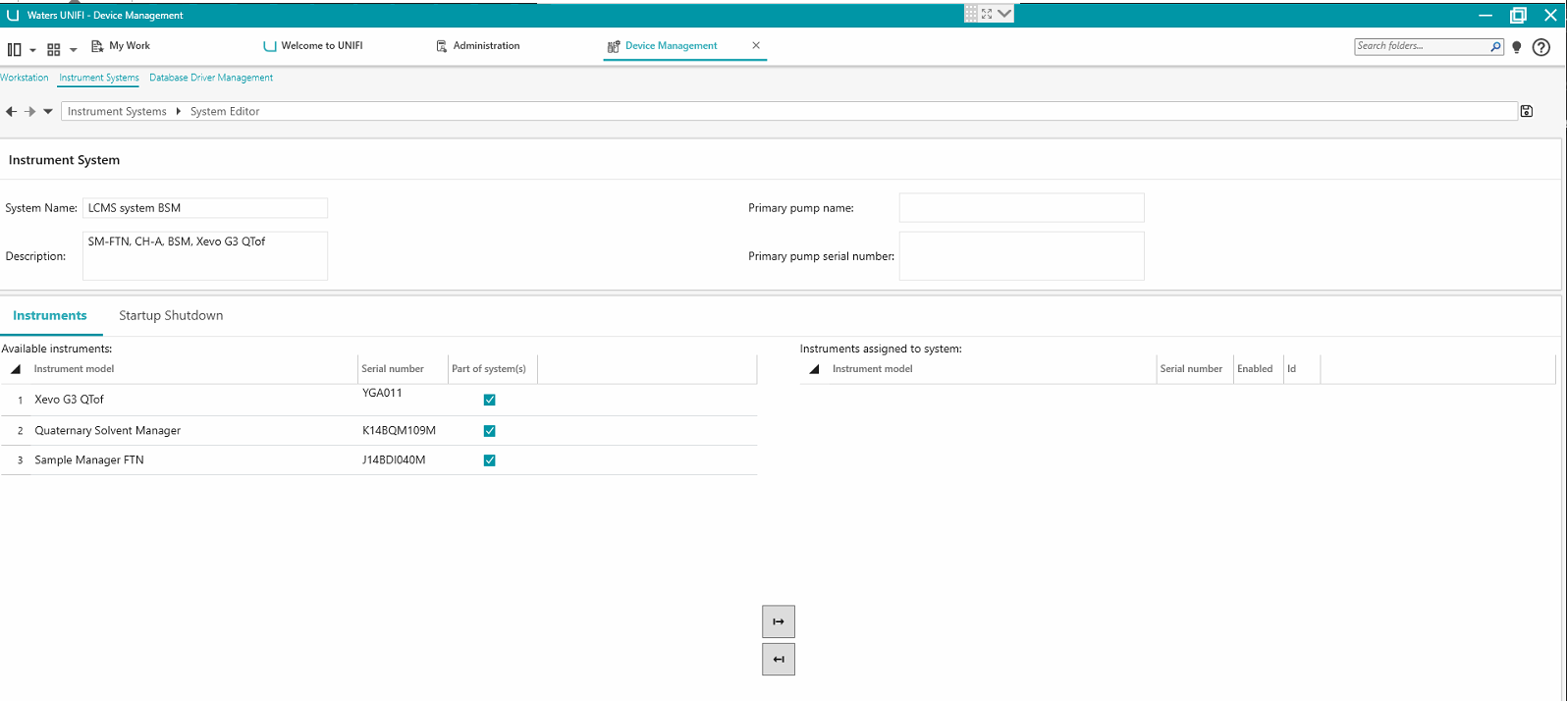
System console 和启动
LC-MS 系统配置
LC-MS 仪器系统
液相配置 – 创建仪器系统
转到 Administration > Device management > Instrument system（管理 > 设备管理 > 仪器系统）选项卡。
单击 Create（创建）。
返回主页
Waters（沃特世）知识数据库

Slide 11
System console 和启动
制备样品和溶剂
MS 仪器设置
所需化学品
化学品 | 参数 | 用途
50:50 水/甲醇 | N/A | 清洗溶剂瓶以将目标溶液灌注到 MS 流路管线中，从而直接注入 MS
亮氨酸脑啡肽（200 pg/μL，溶于含 0.1 % 甲酸的 50:50 乙腈/水溶液） | [186006013] | 溶剂瓶 B：MS 检测器设置
校正溶液（溶于 90:10 异丙醇/水中的 0.5 mM 甲酸钠）* | 仪器服务样品套装部件 | 溶剂瓶 C：MS 质量数测量校正
QC 样品 – 调谐 (10 pg/μL) | QC 样品 | 溶剂瓶 A：调谐 ESI 源设置
* 在熟悉过程中，我们将仅执行小分子分析。
返回主页
Waters（沃特世）知识数据库
Notes:
* The customer might want to discuss frequency of maintenance

Slide 12
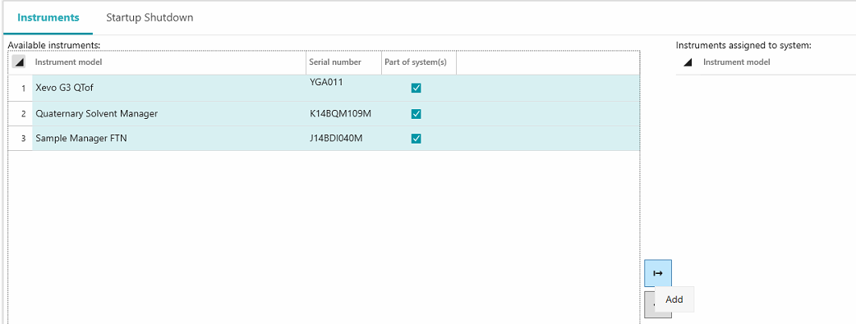
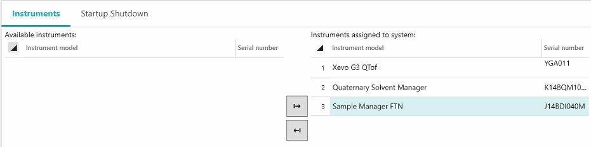
System console 和启动
LC-MS 系统配置
LC-MS 仪器系统
液相配置 – 创建仪器系统
指定系统名称和描述。
在 Available instruments（可用仪器）窗格中选择目标模块，然后单击 Add（添加）图标。
单击保存图标 并确认更改，使系统上线。
返回主页
Waters（沃特世）知识数据库

Slide 13
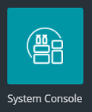
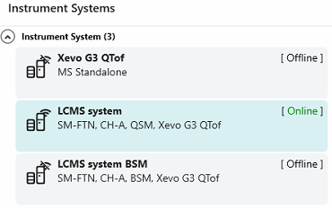
System console 和启动
LC-MS 系统设置
LC-MS 仪器系统
System console
在 waters_connect HUB 中，启动 System Console 应用程序。
双击 Online（在线）仪器系统图标。
返回主页
Waters（沃特世）知识数据库

Slide 14
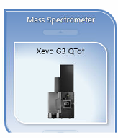
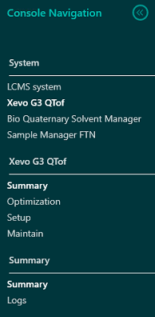
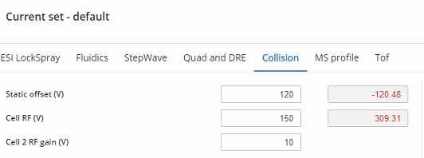
System console 和启动
LC-MS 系统设置
LC-MS 仪器系统
MS 仪器设置
单击 Xevo G3 QTof 图标。
在 Console Navigation（控制台导航）窗格中，单击 Optimization（优化）以访问 Manual Optimization（手动优化）页面。
转到 Collision（碰撞）选项卡，确保 Cell RF（碰撞室 RF）和 Cell 2 RF gain（碰撞室 2 RF 增益）设置为 150 和 10 V。
返回主页
Waters（沃特世）知识数据库

Slide 15
System console 和启动
LC-MS 系统设置
LC-MS 仪器系统
MS 仪器设置
在 Console Navigation（控制台导航）窗格中，单击 Setup（设置）。
返回主页
Waters（沃特世）知识数据库

Slide 16
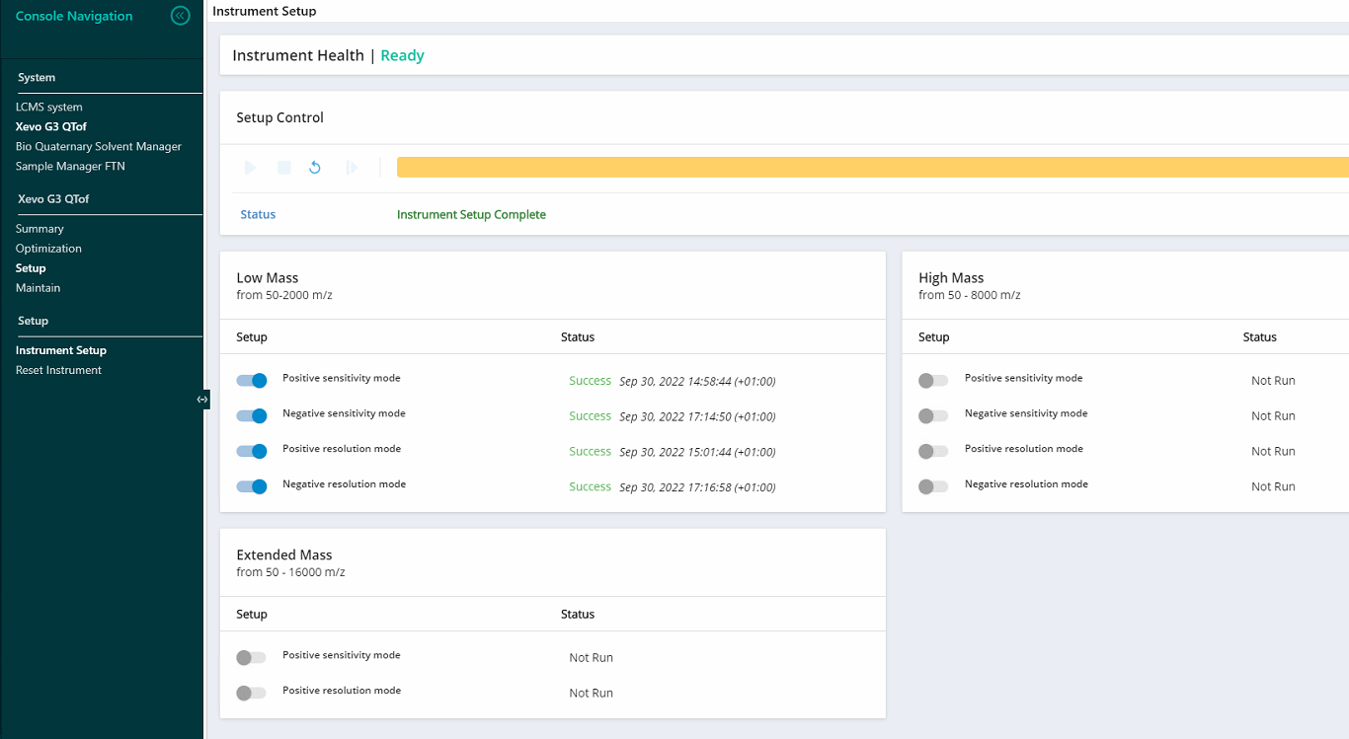
System console 和启动
MS 仪器设置
重置和启动
单击 Reset（重置）图标按钮。
仅保留激活 Positive Sensitivity mode（正离子灵敏度模式）校正。
单击 Start（开始）（播放）按钮启动仪器设置。
返回主页
Waters（沃特世）知识数据库
Notes:
* The customer might want to discuss frequency of maintenance

Slide 17
System console 和启动
MS 仪器设置
仪器设置：先前执行的自动任务将 MS 仪器设置为就绪状态
ADC 设置（电子基线设置）
检测器设置
初始离子束检查
目标分析仪模式下的校正 m/z 50-2000
增强型占空比 (EDC) 模式检查
返回主页
Waters（沃特世）知识数据库
Notes:
* The customer might want to discuss frequency of maintenance

Slide 18
System console 和启动
制备样品和溶剂
LC 液相
ACQUITY UPLC I-Class (Plus)
ACQUITY UPLC H-Class（Bio、Plus）
ACQUITY Premier (BSM)
ACQUITY Premier (QSM)
返回主页
Waters（沃特世）知识数据库
Notes:
* The customer might want to discuss frequency of maintenance

Slide 19
System console 和启动
制备样品和溶剂
LC 液相
所需化学品
化学品 | 参数 | 用途
LC-MS QC 标准品 | [700002741, 5 mix] | LC-MS 采集
UPLC-MS 级水和乙腈 | N/A | 流动相、分析物和仪器设置标准品稀释剂
甲酸 (≥ 98%) * | [186006691] | 流动相、分析物和仪器设置标准品稀释剂
亮氨酸脑啡肽 | [186006013] | MS 质量数校正
ACQUITY UPLC BEH C18（2.1 x 50-mm，1.7-µm）色谱柱 | [186002350] | Microflow LC-MS 分析
* 为尽量减少容器中浸析出的化学品对 LC-MS 系统的污染，请勿使用保存在塑料瓶中的甲酸。
返回主页
Waters（沃特世）知识数据库
Notes:
* The customer might want to discuss frequency of maintenance

Slide 20
System console 和启动
制备样品和溶剂
ACQUITY Premier BSM 和 ACQUITY UPLC I-Class (Plus)
制备流动相
溶剂和分析物 | 位置 | 准备工作
水 + 0.1% 甲酸 | BSM：A1 和 A2 管路 SM-FTN 或 SM-FL：清除管路 | 1 mL 甲酸装于 1 L 水瓶中，或 500 µL 甲酸装于 500 mL 水瓶中
乙腈+ 0.1% 甲酸 | BSM：B1 和 B2 管路 SM-FTN：清洗管路 SM-FL：清洗和强清洗管路 | 1 mL 甲酸装于 1 L 乙腈瓶中，或 500 µL 甲酸装于 500 mL 乙腈瓶中
90:10 水/乙腈 | BSM：密封清洗管路 | 50 mL 甲醇溶于 450 mL 水中
返回主页
Waters（沃特世）知识数据库
Notes:
* The customer might want to discuss frequency of maintenance

Slide 21
System console 和启动
制备样品和溶剂
ACQUITY Premier QSM 和 ACQUITY UPLC H-Class (Plus)
制备流动相
溶剂和分析物 | 位置 | 准备工作
水 + 0.1% 甲酸 | QSM：A 和 B 管路 SM-FTN 或 SM-FL：清除管路 | 1 mL 甲酸装于 1 L 水瓶中，或 500 µL 甲酸装于 500 mL 水瓶中
乙腈+ 0.1% 甲酸 | QSM：C 和 D 管路 SM-FTN：清洗管路 SM-FL：清洗和强清洗管路 | 1 mL 甲酸装于 1 L 乙腈瓶中，或 500 µL 甲酸装于 500 mL 乙腈瓶中
90:10 水/乙腈 | QSM：密封清洗管路 | 50 mL 甲醇溶于 450 mL 水中
返回主页
Waters（沃特世）知识数据库
Notes:
* The customer might want to discuss frequency of maintenance

Slide 22
System console 和启动
制备样品和溶剂
LC 液相
制备分析物和空白溶液
ACQUITY Premier (BSM) and ACQUITY UPLC I-Class (Plus)
稀释液： 含 0.1% 甲酸的 85:15 水/乙腈 分析物： 使用上述稀释剂按 1:X 比例稀释 QC 标准品*。
样品瓶位置： 使用 2 -mL LC-MS 认证 Waters（沃特世）样品瓶： 将一个空白样品瓶（100% 稀释剂）放入托盘 1，位置 A,1 将一个装有稀释 QC 溶液的样品瓶放入托盘 1，位置 A,2
* 700002741CN – MS 启动溶液，X = 10,000
返回主页
Waters（沃特世）知识数据库

Slide 23
System console 和启动
液相设置
LC 液相
System console
确保 ACQUITY UPLC BEH C18（2.1 x 50-mm，1.7-µm）色谱柱 (186002350) 或 ACQUITY Premier BEH C18（2.1 x 50-mm，1.7-µm）色谱柱 (186009452) 安装在柱温箱或色谱柱管理器中。
将 ACQUITY 系统出口管接入合适的废液容器中。
返回主页
Waters（沃特世）知识数据库

Slide 24
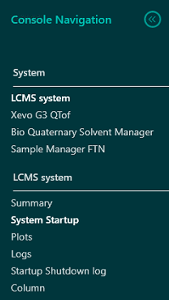
System console 和启动
液相设置
LC 液相
System console - 启动
在 Console Navigation（控制台导航）中，单击系统名称 LCMS system （LCMS 系统，如屏幕截图所示）> System Startup（系统启动）。
1
2
返回主页
Waters（沃特世）知识数据库

Slide 25
System console 和启动
液相设置
LC 液相
System console - 启动
如下表所示，在 Prime Solvents > Solvent Manager（灌注溶剂 > 溶剂管理器）选项卡上指定设置：
选项卡 | 参数
Prime solvents [BSM]（灌注溶剂 [BSM]） | A1 或 A | Selected（选中）
 | B1 或 B | Selected（选中）
Prime solvents [BSM]（灌注溶剂 [BSM]） | A2 或 C | Cleared（未选中）
 | B2 或 D | Cleared（未选中）
 | Seal Wash（密封清洗液） | Selected（选中）
 | Duration of prime （灌注持续时间） | Five minutes （5 分钟）
1/2
返回主页
Waters（沃特世）知识数据库

Slide 26
System console 和启动
液相设置
LC 液相
System console - 启动
如下表所示，在 Equilibrate to Method > Solvent Manager（平衡到方法 > 溶剂管理器）选项卡上指定设置：
 |  | 参数 | 值
Set flow（设置流量） Composition mode:（成分模式：）Progressive（逐个） | BSM | Flow（流速） | 0.5 mL/min
 |  | Solvent A1 or A（溶剂 A1 或 A） | 50%
 |  | Solvent B1 or B（溶剂 B1 或 B） | 50%
 |  | Solvent A2 or C（溶剂 A2 或 C） | 0%
 |  | Solvent B2 or D（溶剂 B2 或 D） | 0%
2/2
返回主页
Waters（沃特世）知识数据库

Slide 27
System console 和启动
液相设置
LC 液相
System console - 启动
如下表所示，在 Prime solvents > Sample Manager（灌注溶剂 > 样品管理器）选项卡上指定设置：
如下表所示，在 Equilibrate to Method > Sample Manager（平衡到方法 > 样品管理器）选项卡上指定设置：
单击 仪器系统状态图标（右下角）
单击 Start（开始）按钮，然后等待
液相启动完成
Prime solvent（灌注溶剂）
Prime wash solvent for（灌注清洗溶剂：） | 60 s
Prime purge solvent for（灌注清除溶剂:） | 20 cycles（20 个循环）
CM-A 或 CH-A | Column temperature（柱温） Has a column（有色谱柱） | 40 °C
SM-FTN 或 SM-FL | Sample temperature（样品温度） | 10 °C
返回主页
Waters（沃特世）知识数据库

Slide 28
System console 和启动
液相设置
LC 液相
System console – 维护信息
每当更改流动相、清洗溶剂、样品定量环、样品针、底座、底座端口或任一注射器时，请务必执行以下操作：
样品注射器渗漏测试
针密封件渗漏测试 *
校正针的 z 轴 *
定义针密封件测试 *
定义针和定量环体积测试
* 仅在更改样品针、底座和底座端口后
返回主页
Waters（沃特世）知识数据库
Notes:
Link below provided
https://www.waters.com/waters/en_GB/System%3A-ACQUITY-Sample-Manager/nav.htm?locale=en_GB&cid=134739558

Slide 29
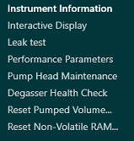
System console 和启动
液相设置
LC 液相
System console – 维护信息 – 溶剂管理器模块
要访问溶剂管理器上的维护任务：
  在 Console navigation（控制台导航）中，单击 [System] > Solvent Manager> Maintain（[系统] > 溶剂管理器 > 维护）
返回主页
Waters（沃特世）知识数据库
Notes:
Link below provided
https://www.waters.com/waters/en_GB/System%3A-ACQUITY-Sample-Manager/nav.htm?locale=en_GB&cid=134739558

Slide 30
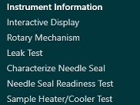
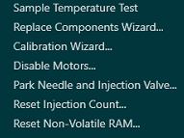
System console 和启动
液相设置
LC 液相
System console – 维护信息 – 样品管理器模块
要访问样品管理器上的维护任务：
  在 Console navigation（控制台导航）中，单击 [System] > Sample Manager> Maintain（[系统] > 样品管理器 > 维护）
返回主页
Waters（沃特世）知识数据库
Notes:
Link below provided
https://www.waters.com/waters/en_GB/System%3A-ACQUITY-Sample-Manager/nav.htm?locale=en_GB&cid=134739558

Slide 31
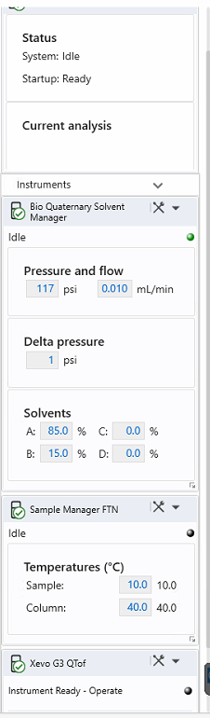
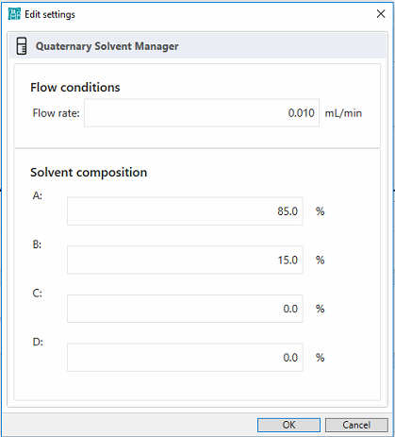
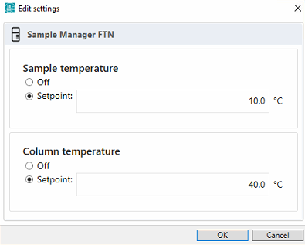
System console 和启动
液相设置
LC 液相
System console - 启动
0.02
确保所有 LC-MS 系统组件均处于就绪状态。
将 LC 流速降至 0.02 mL/min。
访问 Xevo G3 QTof > Optimization > Manual Optimization page > fluidics（优化 > 手动优化页面 > 流路）选项卡。
通过样品流路清除溶剂瓶 A、QC 样品 (10 pg/μL)，然后等待清除完成。
50
50
7117
0.5
17
50.0
50.0
ACQUITY Premier QSM/ACQUITY UPLC H-Class (Plus) 的屏幕截图示例
返回主页
Waters（沃特世）知识数据库

Slide 32
System console 和启动
液相设置
LC 液相
System console - 启动
0.5
70
将 sample fluidics flow path（样品流路）更改为“Combined ”（合并）。
为离子源调谐设置以下 Solvent Manager settings（溶剂管理器设置）：
  A 或 A1 为 70%，B 或 B1 为 30%
  LC 流速为 0.5 mL/min
30
7117
0.5
17
50.0
50.0
ACQUITY Premier QSM/ACQUITY UPLC H-Class (Plus) 的屏幕截图示例
返回主页
Waters（沃特世）知识数据库

Slide 33
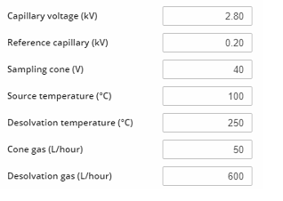
System console 和启动
液相设置
LC 液相
System console - 启动
在 Xevo G3 QTof > Optimization > Manual Optimization page > ESI LockSpray （优化 > 手动优化页面 > ESI LockSpray）选项卡上，进行以下源设置：
0.5
1.5
40
140
600
100
1000
返回主页
Waters（沃特世）知识数据库

Slide 34
系统熟悉指南 - Xevo G3 QTof
System console 和启动
硬件系统概述
MS 仪器设置
准备和液相设置
液相模块信息
光学检测器模块信息
MS 模块信息
ACQUITY I-Class PLUS
ACQUITY H-Class (BIO) PLUS
ACQUITY Premier BSM
ACQUITY Premier QSM
基本质量数准确度
测量工作流程
Waters_connect UNIFI 数据基本管理
创建分析
调谐 MS 源设置
采集和处理 LC-MS 数据
重新处理 LC-MS 数据
用户管理
数据和文件夹管理
数据库管理
返回主页
Waters（沃特世）知识数据库

Slide 35
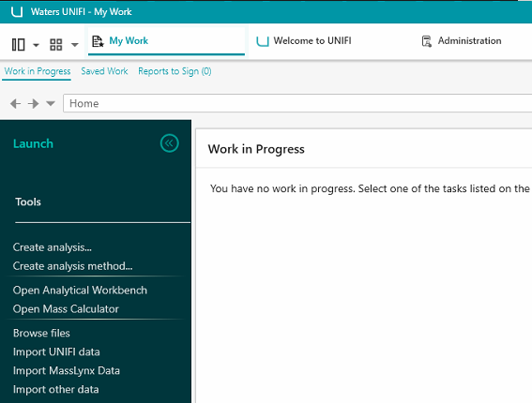
UNIFI 和分析方法
UNIFI > My Work（我的工作）
LC-MS 系统
查看分析方法
在 UNIFI 应用程序中，转到 My Work（我的工作）页面，然后单击 Create analysis...（创建分析...）
返回主页
Waters（沃特世）知识数据库

Slide 36
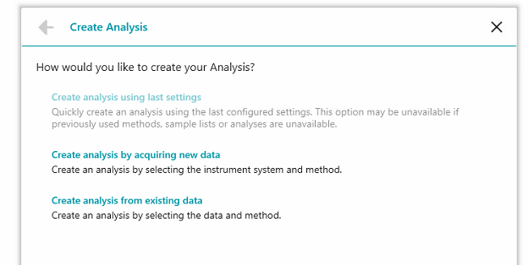
UNIFI 和分析方法
UNIFI > My Work（我的工作）
LC-MS 系统
查看分析方法
选择 Create analysis by acquiring new data（通过采集新数据创建分析）。
返回主页
Waters（沃特世）知识数据库

Slide 37
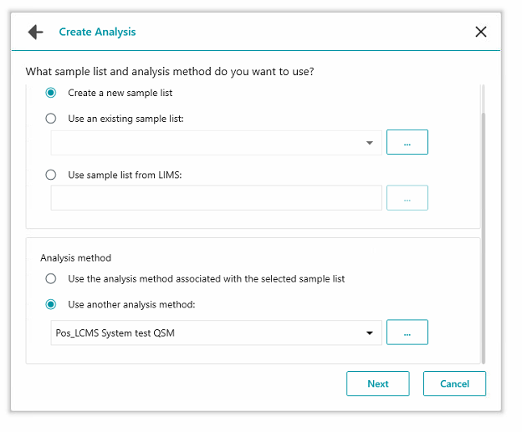
UNIFI 和分析方法
UNIFI > My Work（我的工作）
LC-MS 系统
查看分析方法
单击浏览图标以选择目标分析方法。
单击 Next（下一步）。
返回主页
Waters（沃特世）知识数据库

Slide 38
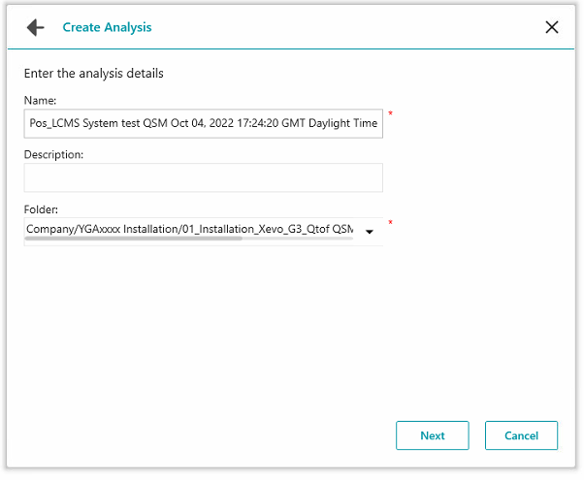
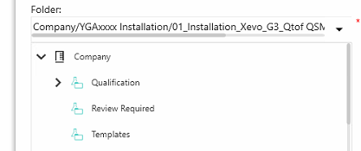
UNIFI 和分析方法
UNIFI > My Work（我的工作）
LC-MS 系统
查看分析方法
系统将自动生成分析的缺省名称。请相应修改分析的名称。
指定分析的合适说明。
浏览至并选择方便的存储文件夹。
单击 Next（下一步）。
返回主页
Waters（沃特世）知识数据库

Slide 39
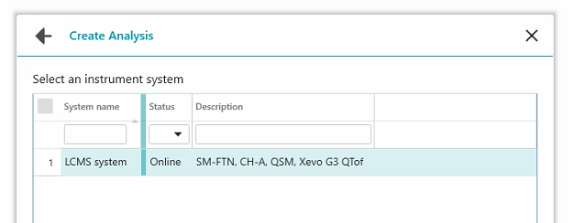
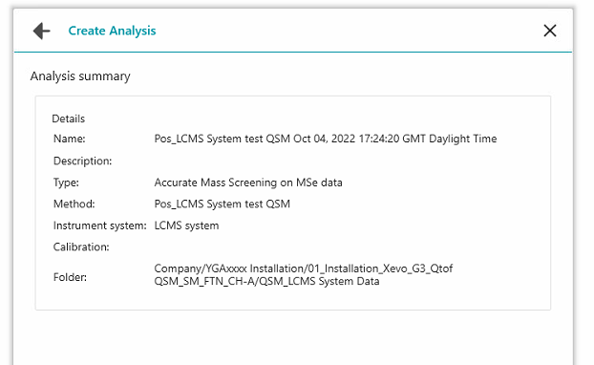
UNIFI 和分析方法
UNIFI > My Work（我的工作）
LC-MS 系统
查看分析方法
选择目标在线仪器系统。
单击 Next（下一步）。
检查分析摘要中生成的信息。
如果有任何设置未按预期完成，请单击 Cancel（取消）或关闭对话框，然后重新执行创建分析过程。
如果显示的所有信息均正常，请单击 Finish（完成）。
返回主页
Waters（沃特世）知识数据库

Slide 40
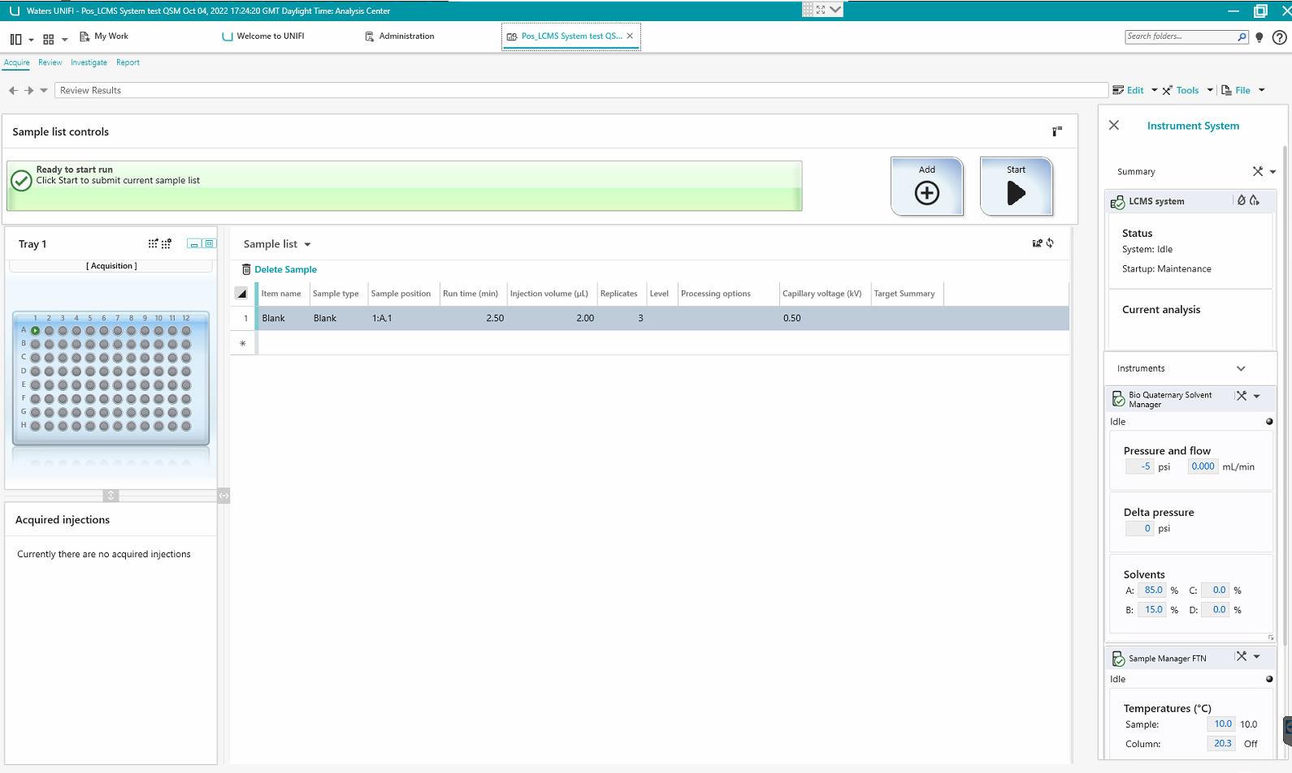

UNIFI 和分析方法
UNIFI > Analysis center（分析中心）
LC-MS 系统
查看分析方法
分析中心已生成。单击 Edit（编辑）。
单击 Analysis method（分析方法）。
返回主页
Waters（沃特世）知识数据库

Slide 41
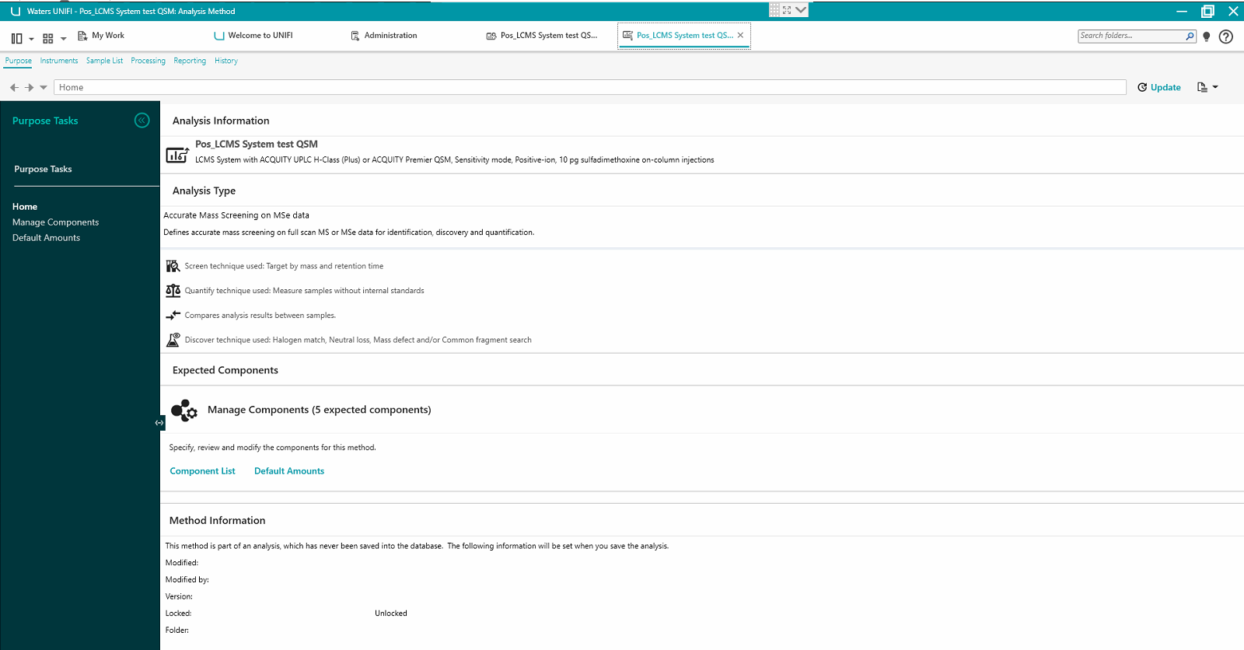
UNIFI 和分析方法
UNIFI > Analysis method（分析方法）
LC-MS 系统
查看分析方法
分析中心已生成。单击 Edit（编辑）。
单击 Analysis method（分析方法）。
分析方法编辑器将打开 Purpose（用途）页面。
单击 Manage Components（管理成分）以访问有关目标质量数离子的信息。
返回主页
Waters（沃特世）知识数据库

Slide 42
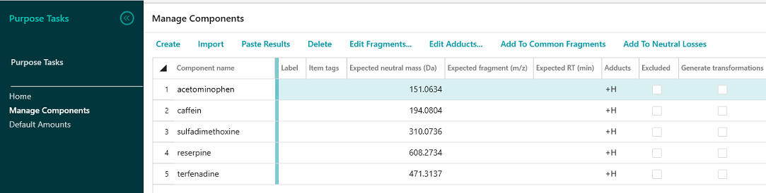
UNIFI 和分析方法
UNIFI > Analysis method（分析方法）
LC-MS 系统
查看分析方法
查看 Manage Components（管理成分）表：
返回主页
Waters（沃特世）知识数据库

Slide 43

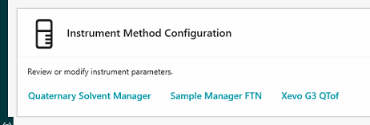
UNIFI 和分析方法
UNIFI > Analysis method（分析方法）
LC-MS 系统
查看分析方法
单击 Instruments（仪器）页面以编辑/更新 LC-MS 模块的设置。
单击 Solvent Manager（溶剂管理器）（下面的示例显示了 QSM）。
返回主页
Waters（沃特世）知识数据库

Slide 44
UNIFI 和分析方法
UNIFI > Analysis method（分析方法）
LC-MS 系统
Analysis Method > Instruments > Solvent Manager > General（分析方法 > 仪器 > 溶剂管理器 > 常规）选项卡视图
如下表所示更新设置：
将 Data（数据）和 Miscellaneous（其他）选项卡的内容保留为缺省值。
步骤 | 时间 (min) | 流速 (mL/min) | %A1 | %B1 | 曲线
1 | 初始 | 0.5 | 85 | 15 | 初始
2 | 0.2 | 0.5 | 85 | 15 | 6
3 | 1.5 | 0.5 | 10 | 90 | 6
4 | 1.8 | 0.5 | 10 | 90 | 6
5 | 2.0 | 0.5 | 85 | 15 | 6
6 | 2.5 | 0.5 | 85 | 15 | 6
参数 | 值
Run time（运行时间） | 2.50 minutes（2.50 分钟）
Pressure limit low（压力下限） | 0 psi
Pressure limit high（压力上限） | 15,000 psi (1034 bar)
Solvent A1（溶剂 A1） | Water + 0.1% formic acid (水 + 0.1% 甲酸)
Solvent B1（溶剂 B1） | Acetonitrile + 0.1 % formic acid（乙腈+ 0.1 % 甲酸）
返回主页
Waters（沃特世）知识数据库

Slide 45
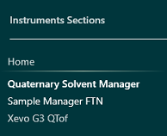
UNIFI 和分析方法
UNIFI > Analysis method（分析方法）
LC-MS 系统
Analysis Method > Instruments > Sample Manager> General（分析方法 > 仪器 > 样品管理器 > 常规）选项卡视图
单击左侧窗格中的 Sample Manager FTN（样品管理器 FTN）图标并如右表所示更新设置。
将其他选项卡的内容保留为缺省值。
参数 | 值
Wash Solvent（清洗溶剂） | Acetonitrile + 0.1 % formic acid（乙腈+ 0.1 % 甲酸）
Purge Solvent（清除溶剂） | Water + 0.1 % formic acid（水 + 0.1 % 甲酸）
Pre-inject（进样前） | 0 second（0 s）
Post-Inject（进样后） | 6 seconds（6 s）
Load ahead（提前装入） | Cleared（未选中）
Loop offline（定量环脱机） | Cleared（未选中）
Column temperature（柱温） | 40 °C
Sample temperature（样品温度） | 10 °C
返回主页
Waters（沃特世）知识数据库

Slide 46
UNIFI 和分析方法
UNIFI > Analysis method（分析方法）
LC-MS 系统
Analysis Method > Instruments > Sample Manager > Advanced（分析方法 > 仪器 > 样品管理器 > 高级）选项卡视图
Advanced（高级）选项卡视图：
参数 | 值
Syringe Draw Rate（注射器吸取速率） | Automatic（自动）
Needle Placement (from the bottom)（针位置（离底部）） | Automatic（自动）
Air gaps（气隙） | Automatic（自动）
Mix stroke cycles（混合输送循环） | Automatic（自动）
Mix stroke volumes（混合输送体积） | Automatic（自动）
返回主页
Waters（沃特世）知识数据库

Slide 47
UNIFI 和分析方法
UNIFI > Analysis method（分析方法）
LC-MS 系统
离子源调谐
在 Xevo G3 QTof > Optimization（优化）> Manual Optimization（手动优化）页面 > Fluidics（流路）选项卡上，开始以 30 μL/min 注入 QC 样品（样品流路，溶剂瓶 A）。
确认目标化学品的信号离子可见。
调谐并记下实现对磺胺二甲氧嘧啶离子信号强度最佳灵敏度的 ESI LockSpray 设置。
停止样品流路注样。
组件 | 预期的分子质量数 (UNIFI)
 | 正
对乙酰氨基酚 | [M+H]+ 152.0707
咖啡因 | [M+H]+ 195.0877
利血平 | [M+H]+ 609.2807
特非那定 | [M+H]+ 472.3210
磺胺二甲氧嘧啶 | [M+H]+ 311.0809
返回主页
Waters（沃特世）知识数据库

Slide 48
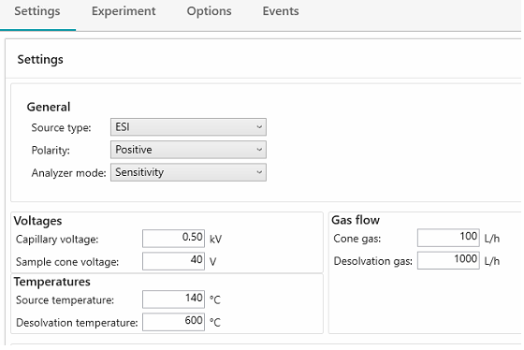
UNIFI 和分析方法
UNIFI > Analysis method（分析方法）
LC-MS 系统
将源设置更新到 LC-MS 分析方法中
在 UNIFI 应用程序 > LCMS analysis method > Instruments > Instrument Method Configuration > Xevo G3 QTof > Settings（LCMS 分析方法 > 仪器 > 仪器方法配置 > Xevo G3 QTof > 设置）选项卡上，更新优化的源设置。
返回主页
Waters（沃特世）知识数据库

Slide 49
UNIFI 和分析方法
UNIFI > Analysis method（分析方法）
LC-MS 系统
锁定校正调谐
在 Xevo G3 QTof > Optimization > Manual Optimization page > Fluidics（Xevo G3 QTof > 优化 > 手动优化页面 > 流路）选项卡上，开始以 10 μL/min 的流速注入锁定质量数溶液（参比流路，溶剂瓶 B），其中挡板处于“参比”位置。
确认亮氨酸脑啡肽 (m/z 556.2766) 信号可见。
  选择单点 (m/z 556.2766) 或双点（m/z 556.2766 和 m/z 120.0808）
  注：对于双点锁定质量数，请从 Collision（碰撞）选项卡中应用足够的碰撞能量 (CE)。
  注：目标是获得与磺胺二甲氧嘧啶离子类似的信号高度（离子源调谐）。
调谐并记下实现对磺胺二甲氧嘧啶离子信号强度最佳灵敏度的锁定质量数设置。
让参比流路继续注样。
返回主页
Waters（沃特世）知识数据库

Slide 50
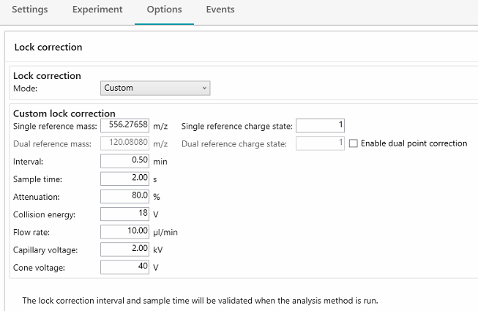
UNIFI 和分析方法
UNIFI > Analysis method（分析方法）
LC-MS 系统
更新 LC-MS 分析方法中的锁定校正设置
在 UNIFI 应用程序 > LCMS analysis method > Instruments > Instrument Method Configuration > Xevo G3 QTof > Options（LCMS 分析方法 > 仪器 > 仪器方法配置 > Xevo G3 QTof > 选项）选项卡中，更新优化的锁定校正设置。
单击 Update（更新）以
保存 LC-MS 分析方法。
返回主页
Waters（沃特世）知识数据库

Slide 51
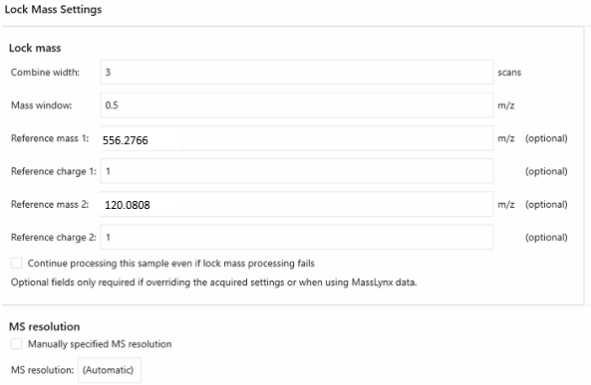
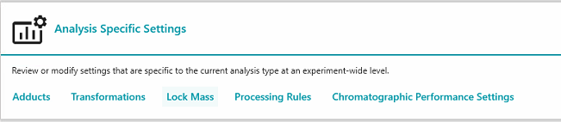
UNIFI 和分析方法
UNIFI > Analysis method（分析方法）
LC-MS 系统
更新 LC-MS 分析方法中的锁定校正设置
在 UNIFI 应用程序 > LCMS analysis method > Processing > Analysis Specific Settings > Lock Mass（LCMS 分析方法 > 处理 > 分析特定设置 > 锁定质量数）窗格中，确保锁定质量数设置参数与先前幻灯片中的设置一致。
单击 Update（更新）以保存 LC-MS 分析方法。
返回主页
Waters（沃特世）知识数据库

Slide 52
UNIFI 和分析中心
UNIFI > Analysis center（分析中心）
LC-MS 系统
切换到 LC 流路
将 LC 流速降至 0.02 mL/min。
访问 Xevo G3 QTof > Optimization > Manual Optimization page > fluidics（优化 > 手动优化页面 > 流路）选项卡。
将 Sample fluidics flow path（样品流路）从“Combined ”（合并）更改为“LC ”。
为离子源调谐设置以下 Solvent Manager settings（溶剂管理器设置）：
  A 或 A1 为 85%，B 或 B1 为 15%
  LC 流速为 0.5 mL/min
关闭 LC-MS 分析方法，然后返回 Analysis center（分析中心）窗口。
返回主页
Waters（沃特世）知识数据库

Slide 53
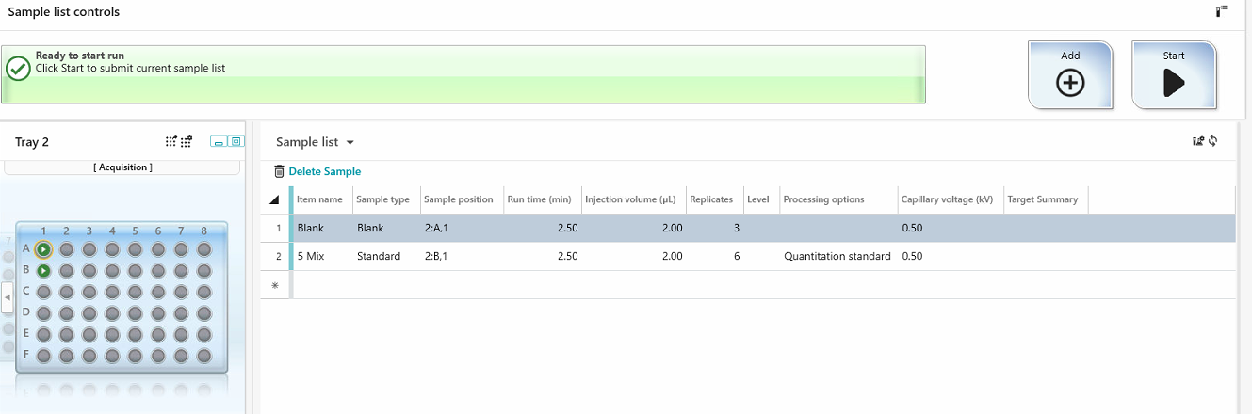
UNIFI 和分析中心
UNIFI > Analysis center（分析中心）
LC-MS 系统
样品列表
在 Xevo G3 QTof > Optimization > Manual Optimization（Xevo G3 QTof > 优化 > 手动优化）页面中，确保背景质谱稳定。
在 Instrument System（仪器系统）状态窗格中，确保 Delta Pressure（压差）降低且稳定。
确保样品列表内容和样品瓶位置符合预期。
返回主页
Waters（沃特世）知识数据库

Slide 54
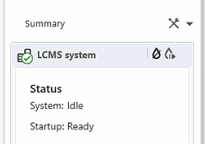
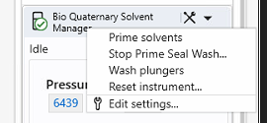

UNIFI 和分析中心
UNIFI > Analysis center（分析中心）
LC-MS 系统
开始采集
确保 LC-MS 系统处于 Ready（就绪）状态。
  如果 System（系统）状态不是 Idle（空闲），请验证所有 LC-MS 组件，确保它们都能进入 Idle（空闲）状态（可能需要重置仪器）。
  如果 Startup（启动）状态有误，请单击 Summary（摘要）下拉图标 ，然后选择“Startup to ready ”（启动至就绪）。
单击 Start（开始）图标。
返回主页
Waters（沃特世）知识数据库

Slide 55
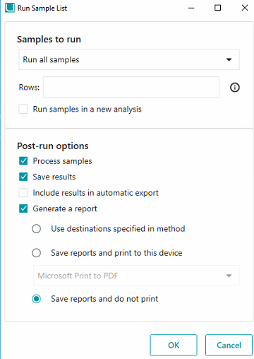
UNIFI 和分析中心
UNIFI > Analysis center（分析中心）
LC-MS 系统
开始采集
确保有足够的亮氨酸脑啡肽溶液可用于参比注样（锁定校正）。如果需要，重新填充参比注射器并重新开始注样。
单击 Start（开始）图标。
确保选项与示例中相同。
单击 OK（确定）。
返回主页
Waters（沃特世）知识数据库

Slide 56
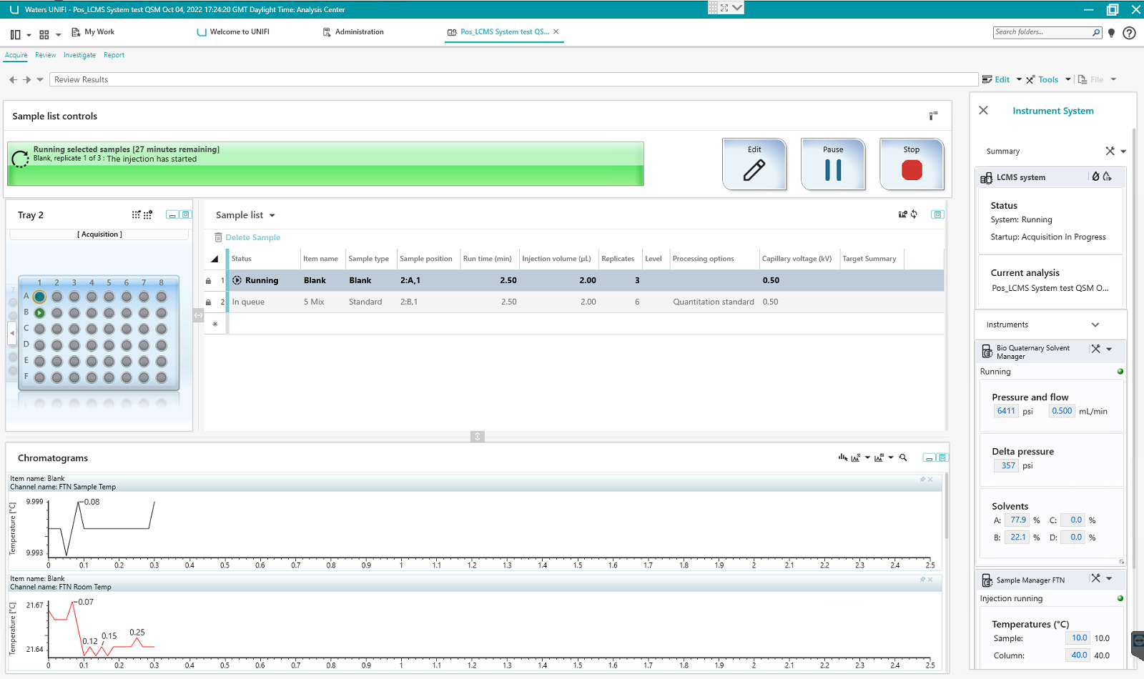
UNIFI 和分析中心
UNIFI > Analysis center（分析中心）
LC-MS 系统
数据采集
您可以在色谱图窗格中选择目标迹线。
选择迹线
全范围
运行时间设置
更改图排列
返回主页
Waters（沃特世）知识数据库

Slide 57
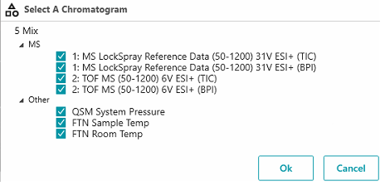


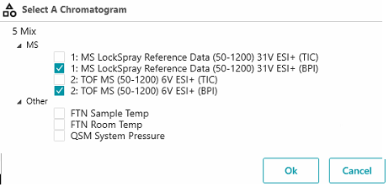
UNIFI 和分析中心
UNIFI > Analysis center（分析中心）
LC-MS 系统
数据采集
要选择要监视的色谱迹线：
返回主页
Waters（沃特世）知识数据库

Slide 58

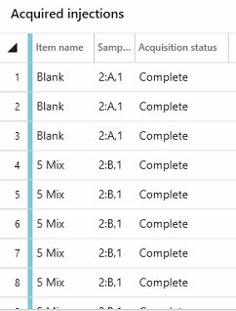
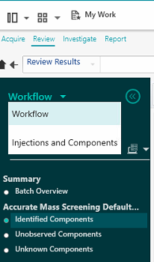
UNIFI 和分析中心
UNIFI > Analysis center（分析中心）
LC-MS 系统
数据处理和报告
等待分析完成。
单击分析中心的 Review（审核）页面。
单击 Workflow（工作流程）下拉列表并选择 injections and components（进样和成分）。
返回主页
Waters（沃特世）知识数据库

Slide 59
UNIFI 和分析中心
UNIFI > Analysis center（分析中心）
LC-MS 系统
数据处理
在 Injection and component（进样和成分）窗格中单击 5Mix (QC) 进样。
如果未成功识别所有 5Mix 成分，请转到 Investigate（调查）选项卡，并在 Injection and component（进样和成分）窗格中选择 5Mix 进样。
单击 Processing Options > Operations > Extract mass chromatogram (EMC)（处理选项 > 操作 > 提取质谱图）。
搜索 152.0707 (30PPM)，然后单击 Start（开始）。
在色谱图窗格中生成 EMC 后，单击右上角的保持 图标。
对其他质量数执行相同的步骤：195.0877、311.0809、609.2807 和 472.3210
返回主页
Waters（沃特世）知识数据库

Slide 60
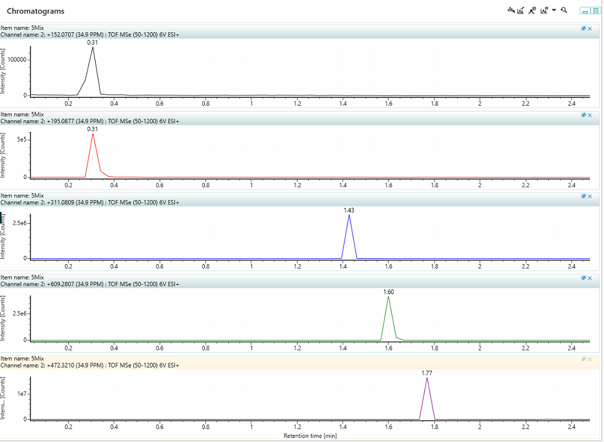
UNIFI 和分析中心
UNIFI > Analysis center（分析中心）
LC-MS 系统
数据处理
记下保留时间。
单击 Edit > Analysis Method（编辑 > 分析方法）。
转到 Purpose tasks > Manage Component（目的性任务 > 管理成分）表。
更新预期保留时间。
单击 Update（更新）和 OK
（确定）。
返回主页
Waters（沃特世）知识数据库

Slide 61

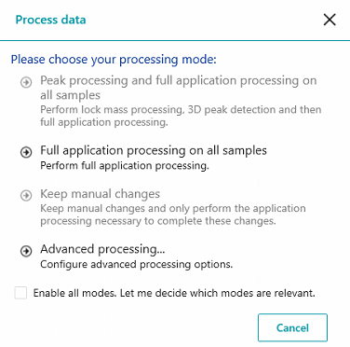
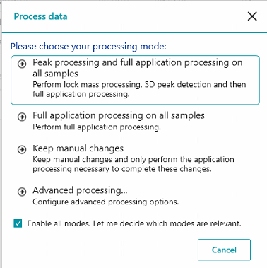
UNIFI 和分析中心
UNIFI > Analysis center（分析中心）
LC-MS 系统
数据处理
返回 Analysis center > Review（分析中心 > 审核）选项卡，然后单击 。
选择“Enable all modes”（启用所有模式）。
单击 Peak processing and full application processing on all samples（对所有样品执行峰处理和完整应用程序处理）。
重新处理可能需要几分钟。
返回主页
Waters（沃特世）知识数据库

Slide 62
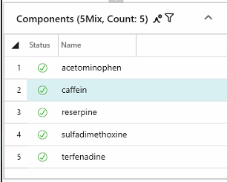
UNIFI 和分析中心
UNIFI > Analysis center（分析中心）
LC-MS 系统
数据报告
确保在 Components（成分）窗格中找到 QC 的所有成分。
单击 Report（报告）选项卡。
单击相关的报告模板链接以生成报告。
返回主页
Waters（沃特世）知识数据库

Slide 63
系统熟悉指南 - Xevo G3 QTof
System console 和启动
硬件系统概述
MS 仪器设置
准备和液相设置
液相模块信息
光学检测器模块信息
MS 模块信息
ACQUITY I-Class PLUS
ACQUITY H-Class (BIO) PLUS
ACQUITY Premier BSM
ACQUITY Premier QSM
基本质量数准确度
测量工作流程
Waters_connect UNIFI 数据基本管理
创建 MS 采集方法
创建样品列表
调谐 MS 源设置
采集 LC-MS 数据
处理 LC-MS 数据
用户管理
数据和文件夹管理
数据库管理
返回主页
Waters（沃特世）知识数据库

Slide 64
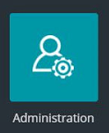
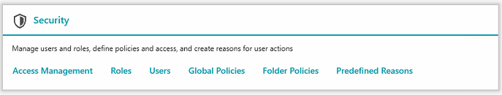
waters_connect UNIFI 数据基本管理
用户管理
创建用户
waters_connect 中可以设置多个用户，权限由角色确定。
用户和角色在 Administration 应用程序的 Security（安全）部分中设置。
登录 waters_connect Hub 并启动 Administration 应用程序。
返回主页
Waters（沃特世）知识数据库

Slide 65
waters_connect UNIFI 数据基本管理
用户管理
创建用户
在 Security（安全）部分中，单击 以访问 Global user list（全局用户列表），然后单击 Create（创建）。
填写 User profile > Account settings（用户配置文件 > 帐户设置）。这是分配角色的地方。
单击屏幕右上角的保存图标 。
  结果，新的用户配置文件会添加到 Global user list（全局用户列表）中。
关闭 Security（安全）选项卡。
单击 Licensing > Assign Licenses（许可授权 > 分配许可证）。这是为新用户配置文件分配许可证的地方。
返回主页
Waters（沃特世）知识数据库

Slide 66
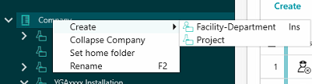
waters_connect UNIFI 数据基本管理
数据和文件夹管理
创建新文件夹
转到 Administration 应用程序 > Security > Access management（安全 > 访问管理）。
当前的文件夹结构显示在 Data Folders（数据文件夹）窗格中，旁边是 Folder user list（文件夹用户列表）和 Global user list（全局用户列表）。
要创建 Company 子文件夹，右键单击 Company 文件夹，然后将鼠标悬停在 Create（创建）上。
要创建 Facility-Department 子文件夹，请右键单击 Facility-Department 文件夹，然后将鼠标悬停在 Create（创建）上，以选择 Lab（实验室）或 Project（项目）。
返回主页
Waters（沃特世）知识数据库

Slide 67
waters_connect UNIFI 数据基本管理
数据和文件夹管理
分配用户对文件夹的访问权限
授予管理员角色的用户通常会拥有对所有文件夹的访问权限，并且他们可授予其他用户访问工作所需文件夹的权限。
在 Data folders（数据文件夹）窗格中，单击您要授予访问权限的文件夹。
在 Global user list（全局用户列表）窗格中，选择需要访问该文件夹的用户。
单击 Assign（分配）。
如有需要，请提供所需信息确认更改，然后单击 OK（确定）。
在类似的工作流程中，管理员可以撤消继承的访问权限。
返回主页
Waters（沃特世）知识数据库

Slide 68
waters_connect UNIFI 数据基本管理
数据库管理
waters_connect 上的日常维护
请参阅 waters_connect Base Kit System Administrator’s Guide（《waters_connect 基础套件系统管理员指南》）(715006489ZH)，以确保 waters_connect 软件在完成以下任务后继续高效运行：
  运行 Microsoft 和/或杀毒软件更新
    在任何计算机或服务器上部署更新之前，请务必考虑贵组织关于验证和测试方面的 SOP。
确保计划的数据库备份正确运行（建议每周一次）这可确认数据已备份至工作站（或 LND）上的第二个硬盘驱动器，因此一个驱动器发生故障不会导致数据丢失。
返回主页
Waters（沃特世）知识数据库

Slide 69
waters_connect UNIFI 数据基本管理
数据库管理
waters_connect 上的日常维护
如果 Waters Database Manager (WDM) 可用，请在 PC 的 Start（开始）菜单中选择 waters_connect > waters_connect database Management（waters_connect 数据库管理）。
使用 WDM 管理员密码登录。
  缺省登录详细信息：
    用户 administrator
    密码 administrator
选择 Manage Backups（管理备份）图标。
单击 Backup Jobs（备份作业）。
在 Backup Jobs（备份作业）窗口中，确认 Status（状态）列中的条目为 COMPLETED（已完成）。
返回主页
Waters（沃特世）知识数据库

Slide 70
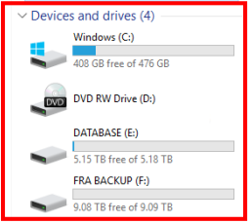
waters_connect UNIFI 数据基本管理
数据库管理
waters_connect 上的日常维护
标准工作站上有三个驱动器，请参阅 File Explorer > This PC（文件资源管理器 > 此电脑）。
476GB，通常名为 Windows C 驱动器；其包含操作系统和运行 waters_connect UNIFI 的程序文件，以及日志文件。此驱动器的剩余空间不得低于 20%。
5.8TB，包含 Oracle 数据库。这是保存数据的地方。当数据达到 3 TB 时，必须备份或存档数据。请参阅 waters_connect Base Kit System Administrator’s Guide（《waters_connect 基础套件系统管理员指南》）(715006489ZH) 了解详细信息，或联系当地的 Waters（沃特世）支持代表。
返回主页
Waters（沃特世）知识数据库

Slide 71
waters_connect UNIFI 数据基本管理
数据库管理
waters_connect 上的日常维护
9.90TB，快速恢复区 (FRA) 驱动器，用于保存 Oracle 数据库的备份
注：请勿在 Oracle 数据库或数据库备份驱动器上存储任何其他数据。
确保有足够的磁盘空间可用（建议每月检查一次）。
删除或存档以下位置的内容：
  C:\windows\temp
  Database:\Waters\Oracles\diag\wtrsconn\wtrsconn\alert
  Database:\Waters\Oracles\diag\wtrsconn\wtrsconn\trace
返回主页
Waters（沃特世）知识数据库

Slide 72
waters_connect UNIFI 数据基本管理
数据库管理
waters_connect 上的日常维护
过大的 Oracle 警报日志会导致 WDM 运行缓慢。
要存档 Oracle 警报日志：
1. 浏览到警报日志所在的文件夹。
Database:\Waters\Oracles\diag\wtrsconn\wtrsconn\alert
2. 右键单击 alert_unifi.log 文件并选择 Send to > compressed (zipped) folder（发送到 > 压缩(zipped)文件夹）。
3. 将当前日期附加到压缩文件夹的文件名后。
4. 右键单击并删除 alert_unifi.log 文件。
返回主页
Waters（沃特世）知识数据库

